Slide 3
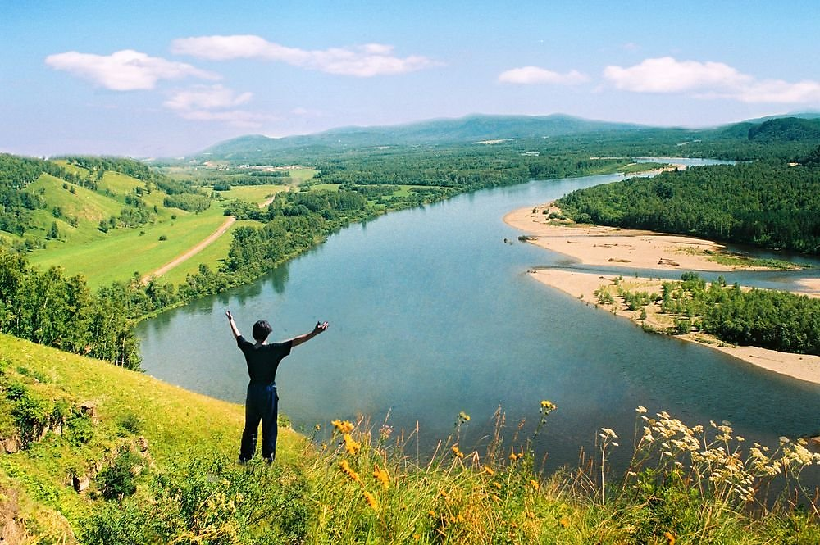

Slide 4
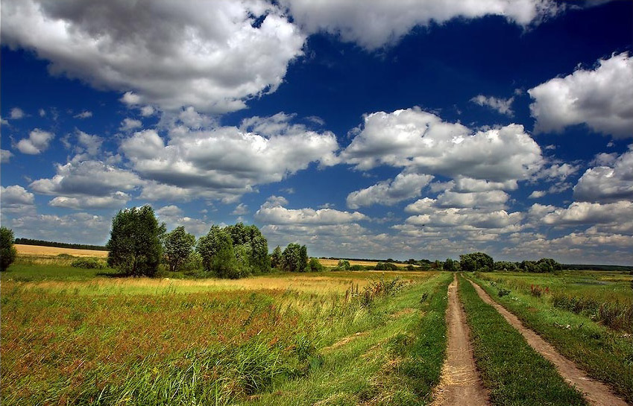
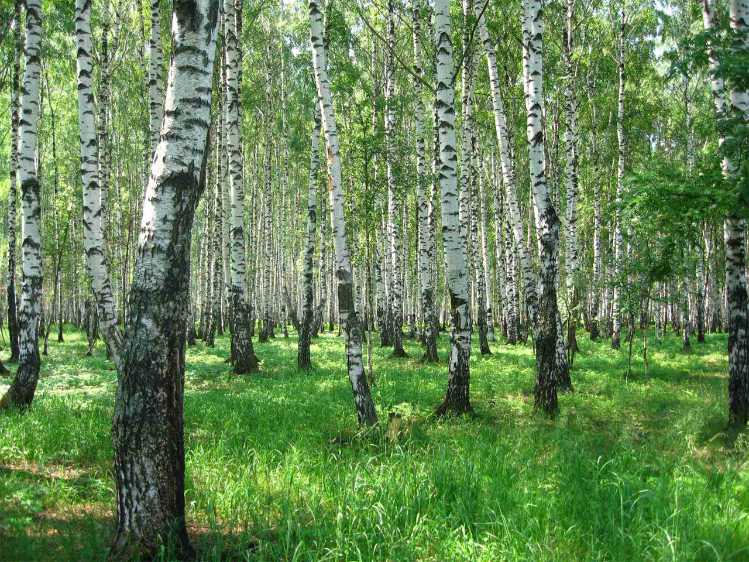

Slide 5
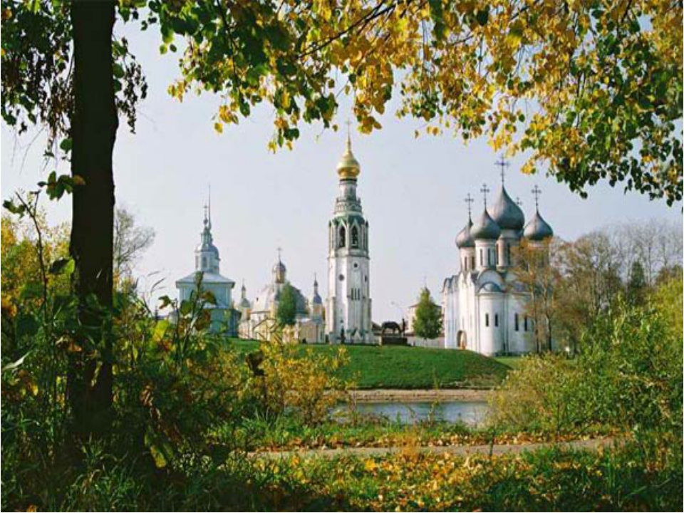

Slide 6
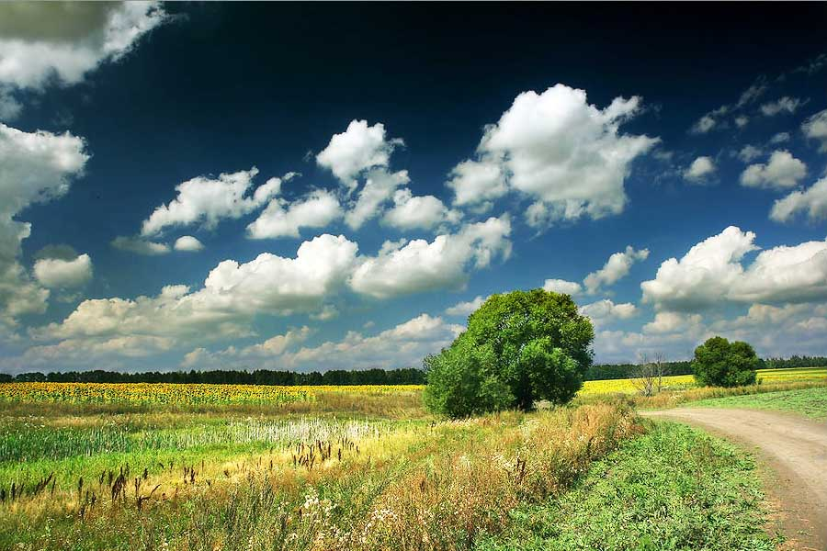

Slide 7
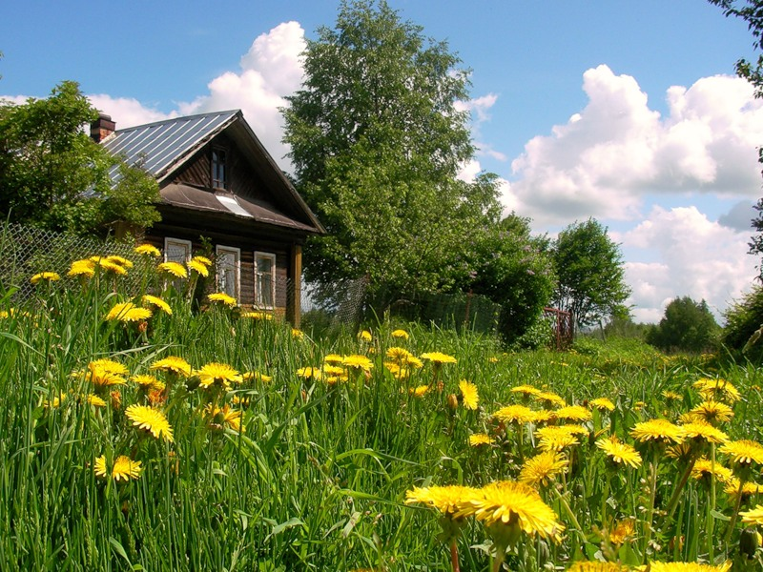
Что мы Родиной зовём? И берёзки, вдоль которых
Дом, где мы с тобой живём, Рядом с мамой мы идём.

Slide 8
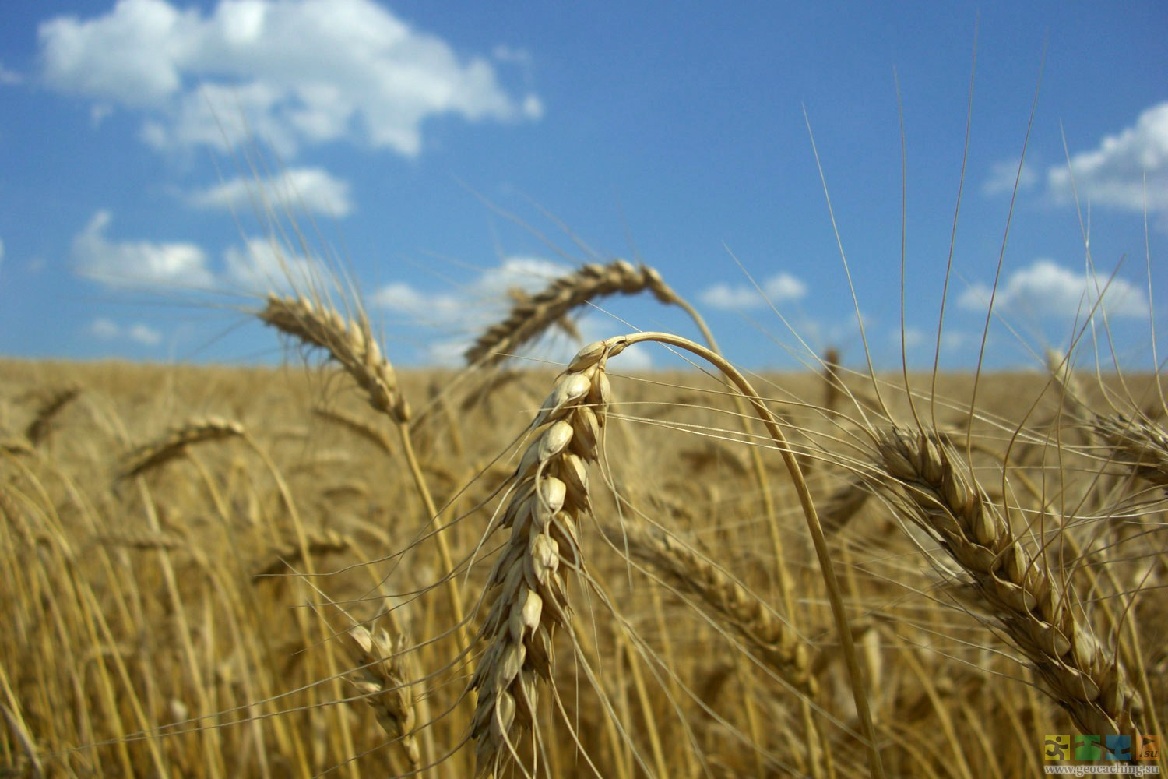
Что мы Родиной зовём? Наши праздники и песни,
Поле с тонким колоском, Тёплый вечер за окном.

Slide 9
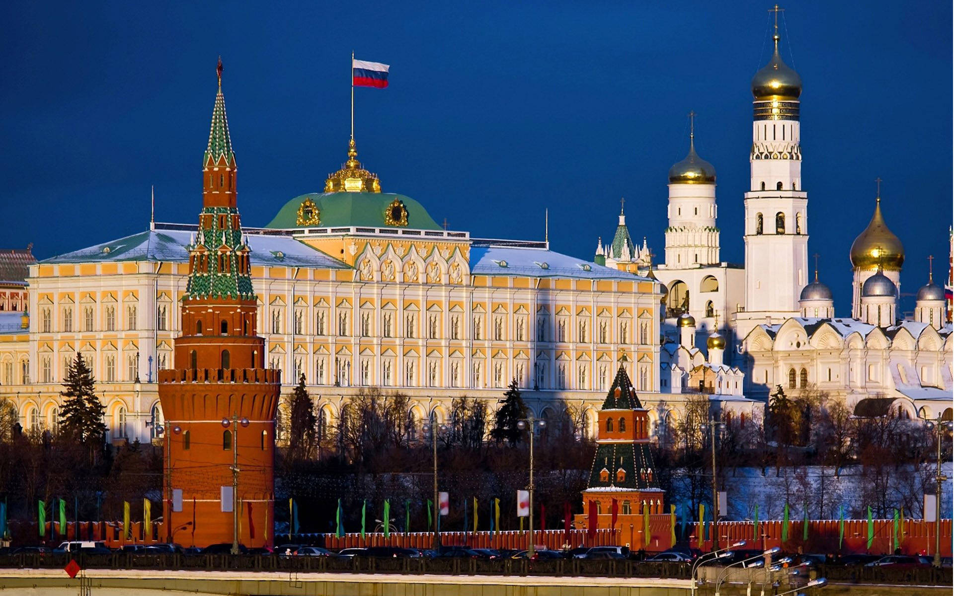
Что мы Родиной зовём? И под небом синим-синим
Всё, что в сердце бережём, Флаг России над Кремлём.

